Slide 1


Читання
Розділ. Фантазуємо творимо і мріємо
Сьогодні
Урок
№103
Медіавіконце: мініпроєкт «Наша випускна стіннівка»

Slide 2

Сьогодні
11.05.2022
Медіавіконце: мініпроєкт «Наша випускна стіннівка». Бесіда.
Вже скоро-скоро настане цей день. День, коли ви залишите початкову школу.
На вулиці буяє зеленим цвітом весна, сонце пестить своїм золотим промінням, а прийдешній день принесе вам нове, незвідане життя.
Час летить невблаганно і змінює все, що нас оточує.

Slide 3
Сьогодні
11.05.2022
Медіавіконце: мініпроєкт «Наша випускна стіннівка». Бесіда.
Життєва дорога людини також мінлива і нелегка.
Але всім неодмінно світитиме яскравим вогником, сповитим солодким, стискаючим серце спогадом наше дитинство.
Дитинство і юність. Це справді найкраща пора в житті людини, і проходить вона у школі.

Slide 4
Сьогодні
11.05.2022
Медіавіконце: мініпроєкт «Наша випускна стіннівка». Бесіда.
Дитинство захоплює дружбою, мріями...
Але все має свій початок і кінець.
Цей день проведе невловиму межу між дитинством і юністю, яка слідує за ним.
Ви, діти подорослішали, зміцніли морально та фізично, закінчили першу ступінь навчання та готові йти далі нелегкою дорогою шкільної науки.

Slide 5
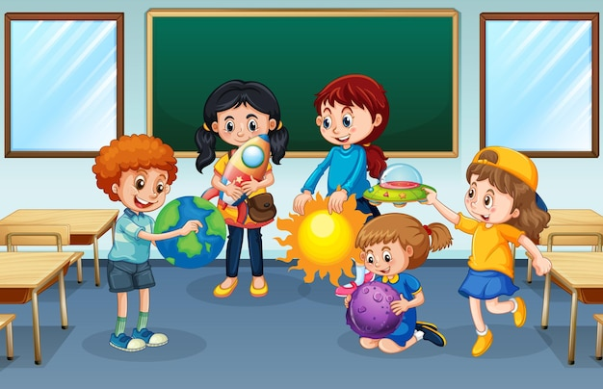
Сьогодні
11.05.2022
Медіавіконце: мініпроєкт «Наша випускна стіннівка». Вірші про школу.
Знайомтесь! Це – веселі, спритні, дружні, пустотливі, гіперактивні, галасливі, але опанувавши усі науки початкової школи – 4-ті класи нашої школи!

Slide 6
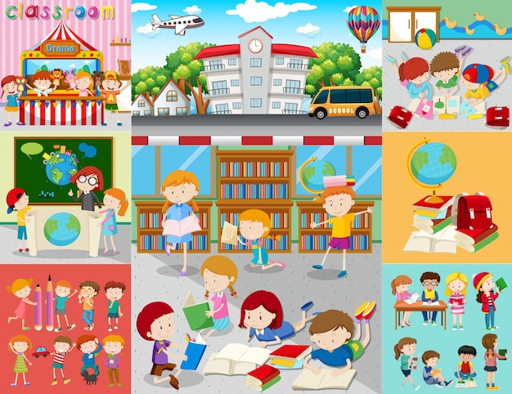
Сьогодні
11.05.2022
Медіавіконце: мініпроєкт «Наша випускна стіннівка».
4-ті класи населяють 90 осіб.
Загальний зріст – 12.384 см.
Загальна вага – 3.440 кг.
Причому за 4 роки навчання у початковій школі кожен в середньому виріс на 15 см.
І поправився на 4 кг.

Slide 7
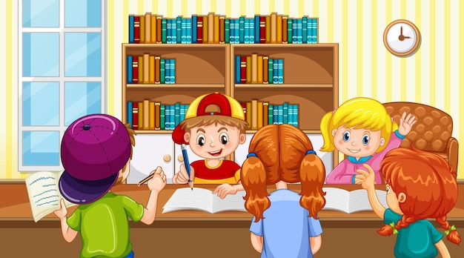
Сьогодні
11.05.2022
Медіавіконце: мініпроєкт «Наша випускна стіннівка».
За 4 роки у нас було 3210 уроків.
Ми перегорнули 5796 сторінок підручників.
Списали і погризли 2322 ручки.
Втратили півдюжини витиральних гумок.
Також навчилися вчитися онлайн.

Slide 8
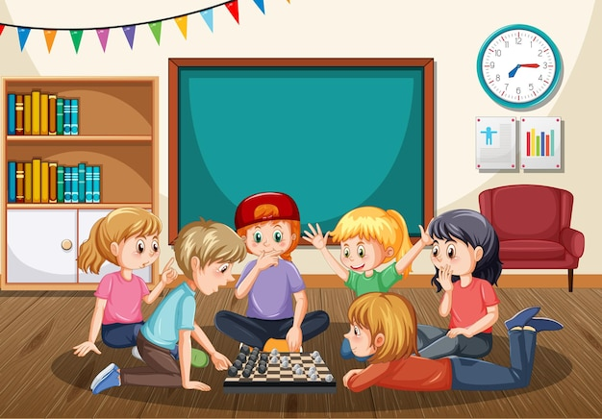
Сьогодні
11.05.2022
Медіавіконце: мініпроєкт «Наша випускна стіннівка».
З'їли 20 тонн хліба.
Випили 45 бочок чаю.
Якщо скласти в одну лінію всі підручники, які вивчили за 4 роки, то довжина її дорівнює відстані до Місяця і назад.

Slide 9
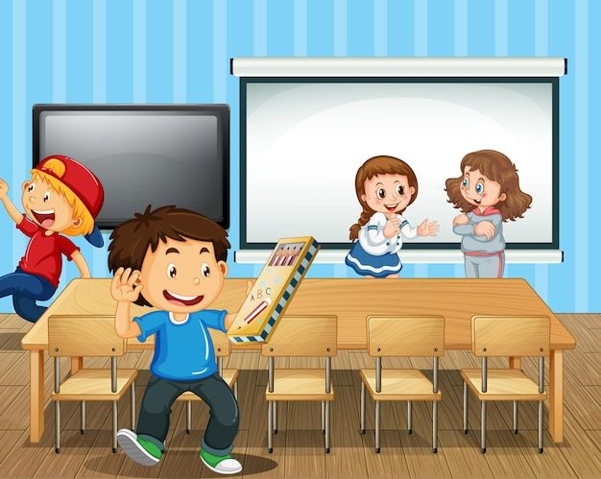
Сьогодні
11.05.2022
Медіавіконце: мініпроєкт «Наша випускна стіннівка».
Ну, пару раз посварилися і побилися, але це така дрібниця!
А ще ми набралися розуму, навчилися дружити і веселитися!

Slide 10
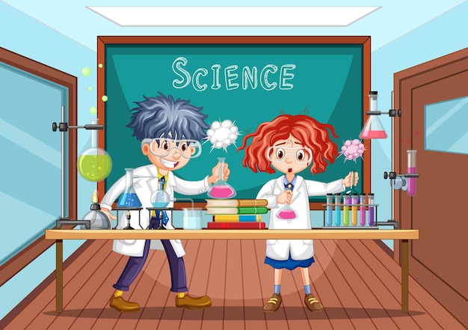
Сьогодні
11.05.2022
Медіавіконце: мініпроєкт «Наша випускна стіннівка».
Багато доброго, нового
Життя відкриє ще для нас.
Як інша сходинка до нього
Для всіх нас буде п’ятий клас.
Тож прощавай, четвертий клас!
Ти замалий уже для нас!
Та ми повернемось не раз
Думками в наш четвертий клас.

Slide 11
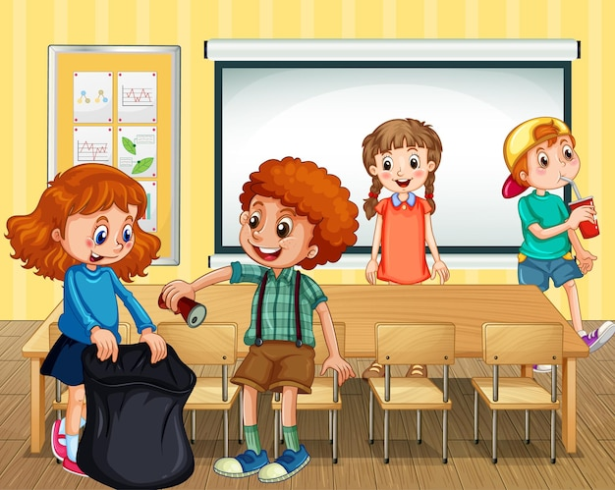
Сьогодні
11.05.2022
Медіавіконце: мініпроєкт «Наша випускна стіннівка».
Життя – це таємнича книга.
І скільки в ній незвіданих доріг!
Ти озирнешся і побачиш,
Як промайнув за роком рік.
Перегорнемо сторінки
Життя шкільного враз,
Вже зараз ми – випускники,
Але колись ішли до школи в перший клас…

Slide 12
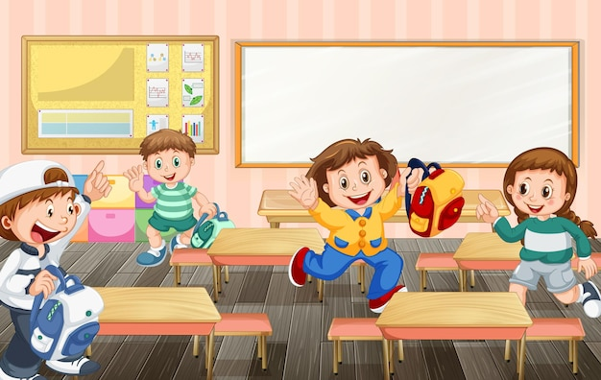
Сьогодні
11.05.2022
Медіавіконце: мініпроєкт «Наша випускна стіннівка».
А що: згадаємо ми, друзі, –
Чотири роки нелегких?
Нехай почують тата й мами,
Що ми робили тут без них.
Перший клас, наш перший клас!
Скільки справ зустріло нас!
Треба фрукти рахувати,
По складах книжки читати.

Slide 13
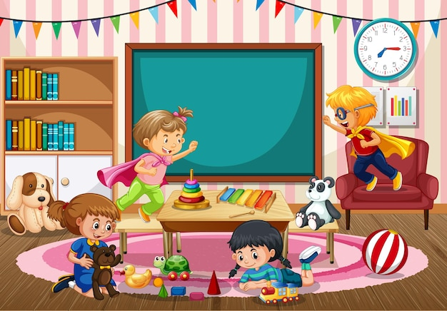
Сьогодні
11.05.2022
Медіавіконце: мініпроєкт «Наша випускна стіннівка».
Ну, а час вже не чекає,
Швидко якось пролітає,
Ось уже й весні кінець.
Що ж, хто вчився – молодець!
Літера перша і першеє слово,
З книгою перша серйозна розмова.
Читати навчився наш дружний клас,
Настала пора перейти у 2-й клас.

Slide 14
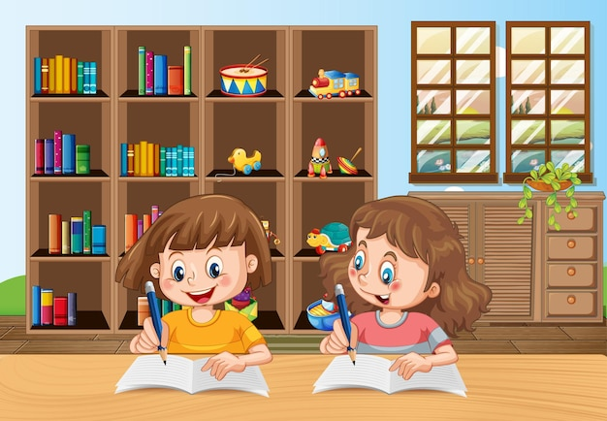
Сьогодні
11.05.2022
Медіавіконце: мініпроєкт «Наша випускна стіннівка».
Другий клас – пішла таблиця,
І ночами стала сниться,
Ми її вчимо, вчимо,
А на уроках – мовчимо.
Ми навчалися чесно жити,
Єднатися в нелегкий час.
Ми класом почали дружити,
З’явились справи спільні в нас.

Slide 15
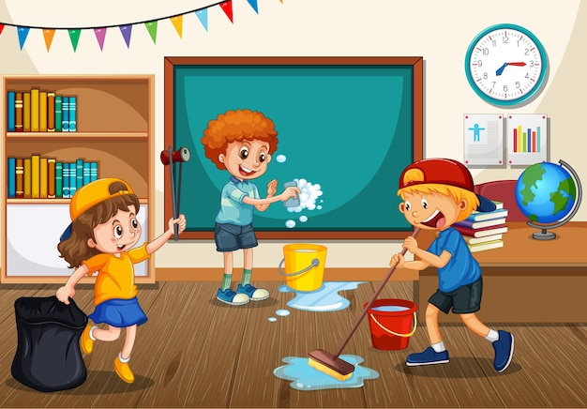
Сьогодні
11.05.2022
Медіавіконце: мініпроєкт «Наша випускна стіннівка».
Ось і третій рік ми в школі,
А сюрпризів ще доволі...
Цифри порівнялись строєм,
Як солдати перед боєм.
Скільки тут їх? Не полічиш!
Стулиш рота і мовчиш.
А ще множити, ділити...
Мозок можна розгубити!

Slide 16
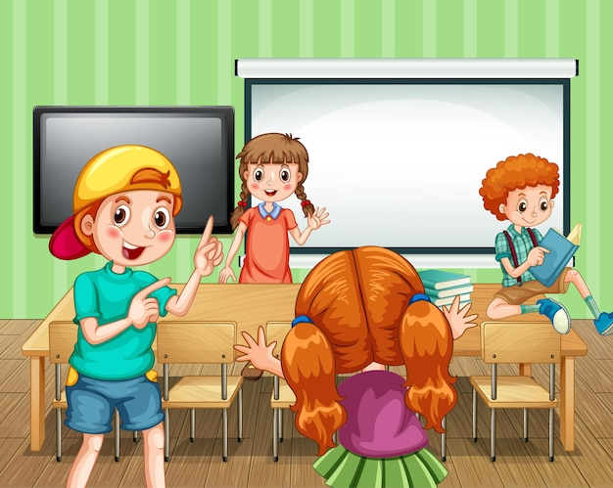
Сьогодні
11.05.2022
Медіавіконце: мініпроєкт «Наша випускна стіннівка».
Третій клас – частини мови:
Вивчить слід – обов’язково.
Як би тут не розгубитись
І щоб хоч не помилитись.
Ми всі засвоїли чудово
Прикметник, суфікс, дієслово.
Диктантів кучу написали,
Освіченими дуже стали.
Далі йде 4-й клас...
До ДПА готують нас.

Slide 17
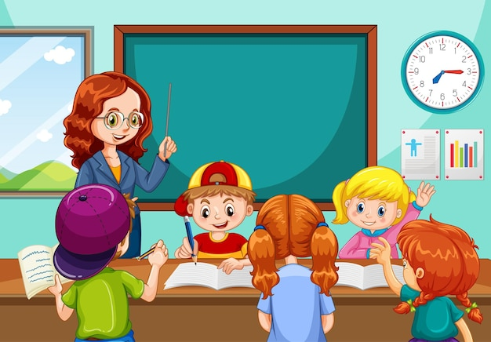
Сьогодні
11.05.2022
Медіавіконце: мініпроєкт «Наша випускна стіннівка».
Грізно потяги гудуть,
Пароплави все пливуть...
Треба шлях порахувати,
Звідкись час і швидкість взяти.
Не задача – просто мрія:
Розбери тут, яка дія!
Нелегкі завдання в мові –
Скільки звуків, букв у слові,
Підмет, присудок знайди,
Вірно речення склади,
З дієсловом розберись
І відмінювать навчись..

Slide 18
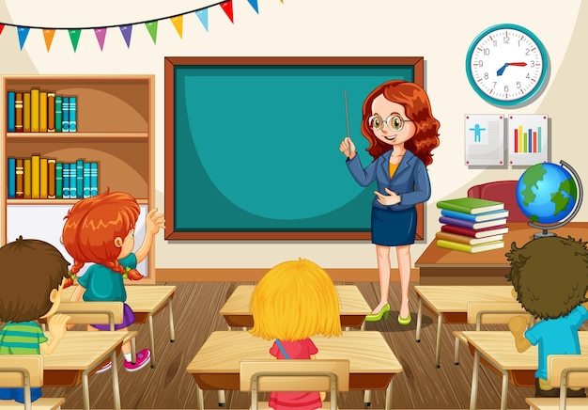
Сьогодні
11.05.2022
Медіавіконце: мініпроєкт «Наша випускна стіннівка».
Минали роки, ми підростали.
На уроках не жували,
Не дрімали і не спали,
Вчились ми сумлінно
І поводились відмінно.
Не забудемо перший підручник,
Не забудемо дружний наш клас.
Бо переходимо ми в 5-й,
І ви порадійте за нас.

Slide 19
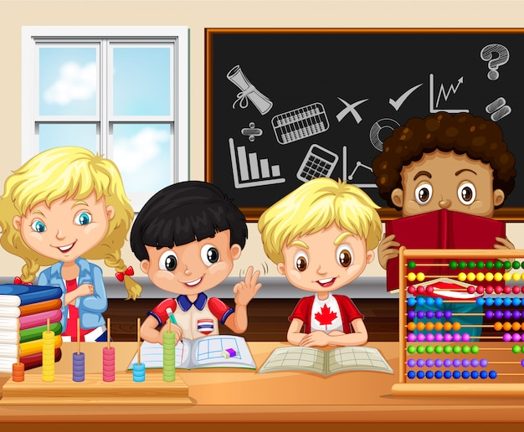
Сьогодні
11.05.2022
Медіавіконце: мініпроєкт «Наша випускна стіннівка».
Час пролетів, немов на крилах.
З малих, смішних і вередливих
Ми стали гарні і вродливі
І виросли усім на диво.
Тож хочеться, щоб п’ятий клас
Таким же рідним був для нас,
Дружба і злагода щоб панували,
І вчитися допомагали.

Slide 20
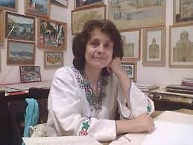



Сьогодні
11.05.2022
Згадайте – Майданович Тетяна Василівна (1957).
Тетяна Василівна
Майданович-
українська поетеса і прозаїк, літературознавець, мовознавець, дитяча письменниця.

Slide 21
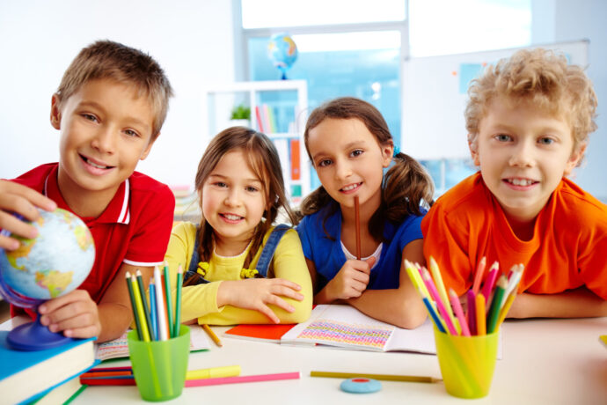
Сьогодні
11.05.2022
Опрацювання вірша Тетяни Майданович «Прощання з початковою школою». Читання тексту вчителем.
ПРОЩАННЯ З ПОЧАТКОВОЮ ШКОЛОЮ
Травень гілочку бузкову
літу подає,
в нашу школу початкову
ми востаннє йдем.
Нашій школі початковій
кажемо: «Прощай!
Нас, дорослих, тільки в гості
ти з цих пір чекай».
В перший клас ми йшли
несміло, нас вели батьки.
Підручник.
Сторінка
154

Slide 22
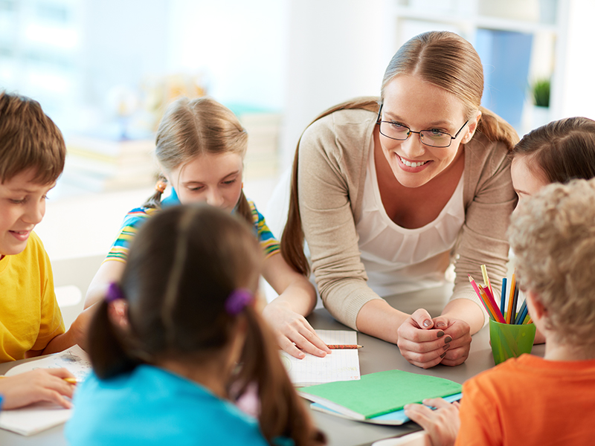
Сьогодні
11.05.2022
Опрацювання вірша Тетяни Майданович «Прощання з початковою школою». Читання тексту вчителем.
А тепер в середню школу
підем залюбки.
Будем вчительку найпершу
завжди пам’ятать,
бо вона, як сонце, вміла
вчить — і зігрівать!
Вже квітує за порогом
літо — і літà,
вже готує всім букети
осінь золота.
Там нові книжки й оцінки,
Підручник.
Сторінка
154

Slide 23
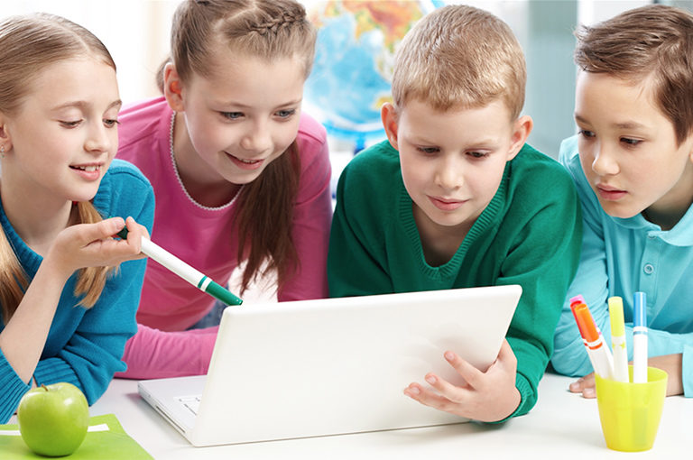
Сьогодні
11.05.2022
Опрацювання вірша Тетяни Майданович «Прощання з початковою школою». Читання тексту вчителем.
поруч — п’ятий клас,
і години для навчання,
і для свята — час.
…Травень гілочку бузкову
літу подає,
в нашу школу початкову
ми востаннє йдем.
Нашій школі початковій
кажемо: «Прощай!
Нас, дорослих, тільки в гості
ти з цих пір чекай!»
Підручник.
Сторінка
154

Slide 24

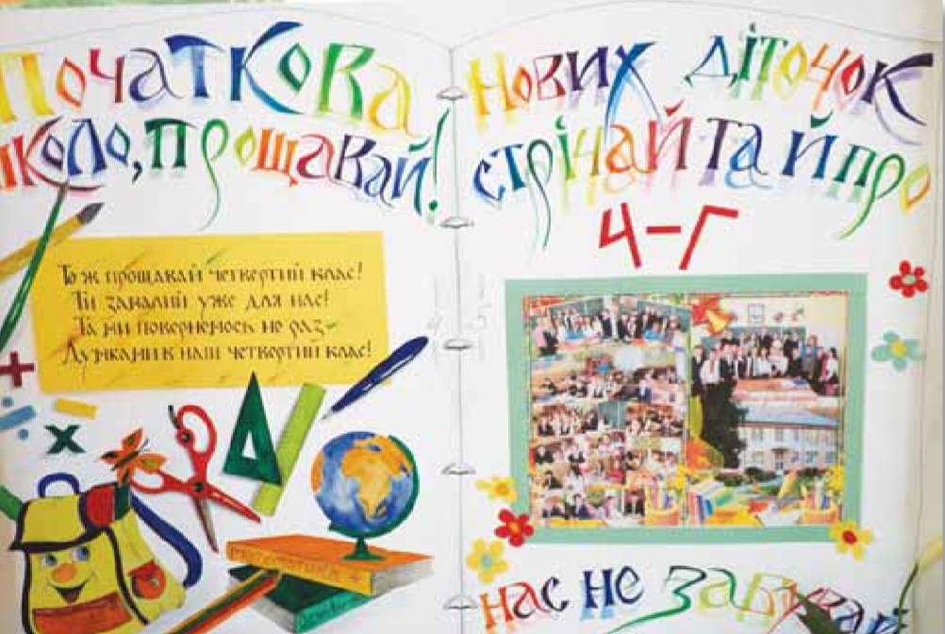
Сьогодні
11.05.2022
Продумайте разом із однокласниками і однокласницями, якою буде ваша випускна стіннівка. Які слова подяки ви хочете сказати початковій школі?
Підручник.
Сторінка
155

Slide 25
Сьогодні
11.05.2022
До побачення, мої ластів'ята!
Дорогі мої діти, мої ластів'ята
Встало сонце яскраве і світ заяснів!
Я безмежно щаслива і дуже багата:
Скільки ж дочок у мене і скільки синів!
Як же швидко ці роки чотири промчали!
Перші кроки сміливі робити до знань,
Жити праведно й чесно вас, любі, навчала,
Перепони долати в житті без вагань.
Швидко роки пролетять, ніби птахи,
Прийде ваш час вирушати в світи,
Та не забудьте дороги до хати,

Slide 26
Сьогодні
11.05.2022
До побачення, мої ластів'ята!
Та не забудьте дороги до хати,
Де народились, навчались, росли!
Нині ж від мене та нашого класу
Ви летите назавжди.
Що побажати вам, любі малята,
Милі й кохані мої?
Щастя, удачі, друзів, здоровя
Вам, мої дітки, бажаю.
Хай всі нещастя, недоля і горе
Вас за сім миль обминають.

Slide 27
Сьогодні
11.05.2022
До побачення, мої ластів'ята!
Вас чекає у школі життя веселкове,
Не лякайтесь нового, сміливо ідіть!
Вчителі вас зустрінуть привітно, чудово,
Тільки ж ви всі предмети старанно учіть!
Радість і щастя, удачу і успіх
Всі ви в дорогу візміть,
Діти мої, лебедята маленькі,
Сміливо і гордо летіть!

